Slide 1

PENDIDIKAN AGAMA ISLAM DAN BUDI PEKERTI
Ayo Berperilaku Terpuji
Kelas 2 Semseter 1 Bab 3

Slide 2
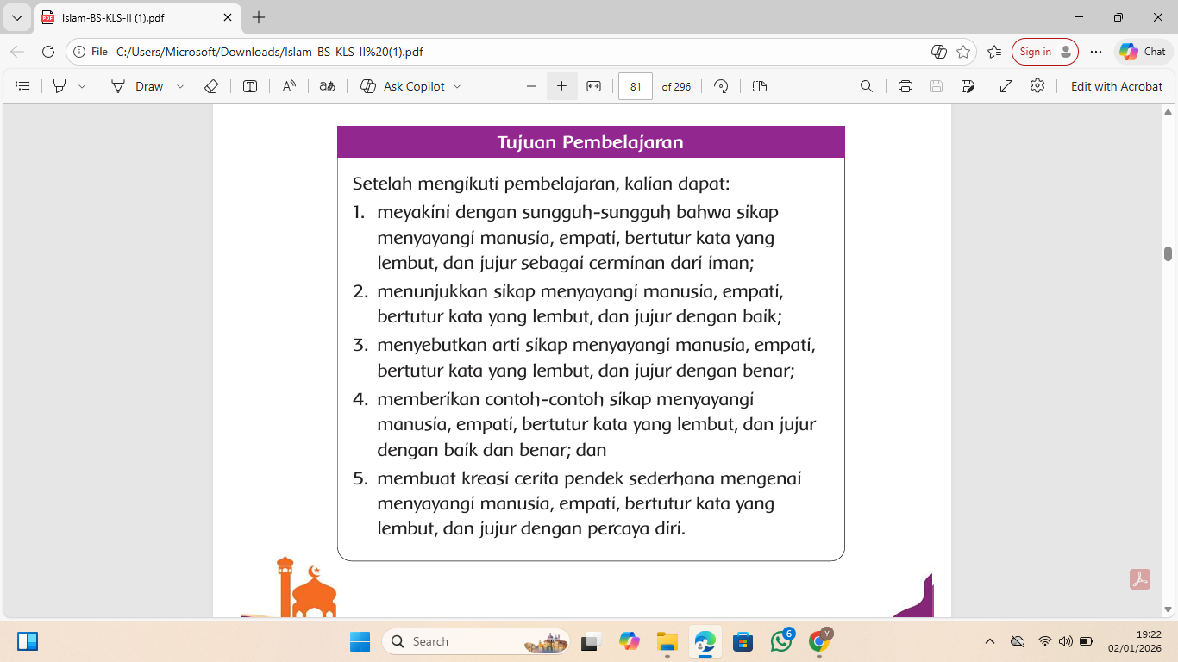

Slide 3
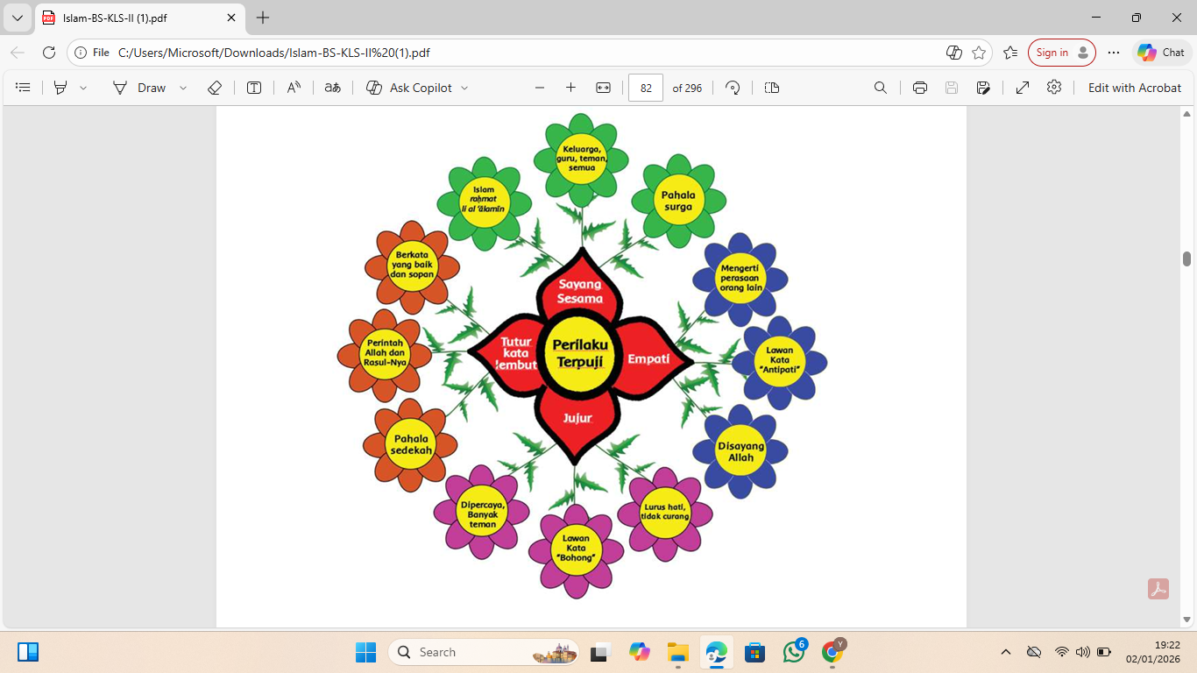

Slide 4

Memahami Berperilaku Terpuji: Apa Artinya?
Berperilaku terpuji berarti bersikap baik dan ramah kepada orang lain, serta menerapkan nilai-nilai positif dalam kehidupan sehari-hari.

Slide 5
Perilaku baik sangat penting dalam kehidupan sehari-hari serta sebagai bagian dari Pendidikan Agama Islam. Dengan berperilaku terpuji, kita dapat menciptakan suasana yang harmonis di sekitar kita, baik di rumah, sekolah, maupun dalam masyarakat. Tindakan sayang kepada sesama, empati, bertutur kata lembut, dan jujur adalah fondasi yang membentuk karakter anak. Melalui penerapan nilai-nilai ini, kita dapat membangun hubungan yang lebih baik dan menjadi contoh yang baik bagi orang lain.
Pentingnya Perilaku Baik

Slide 6
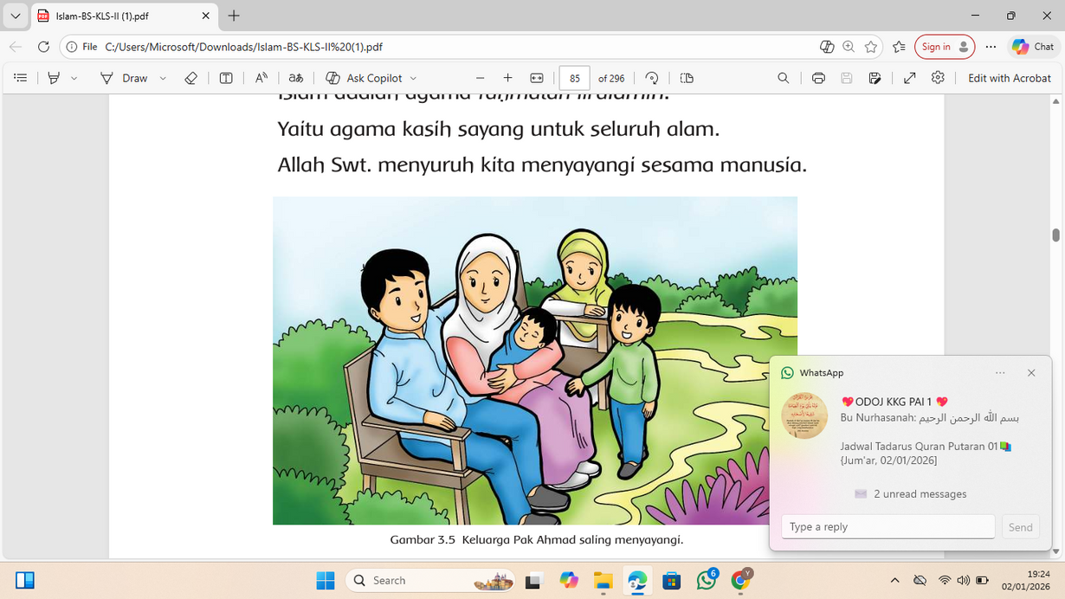
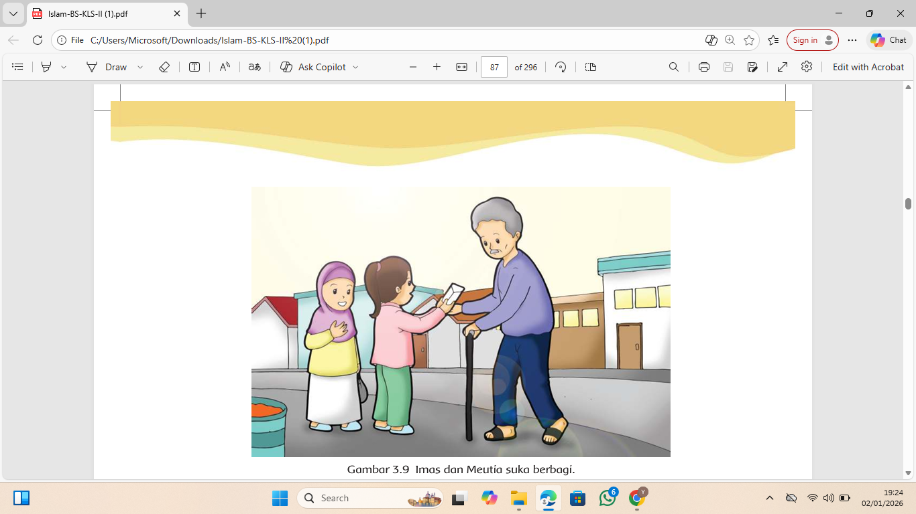
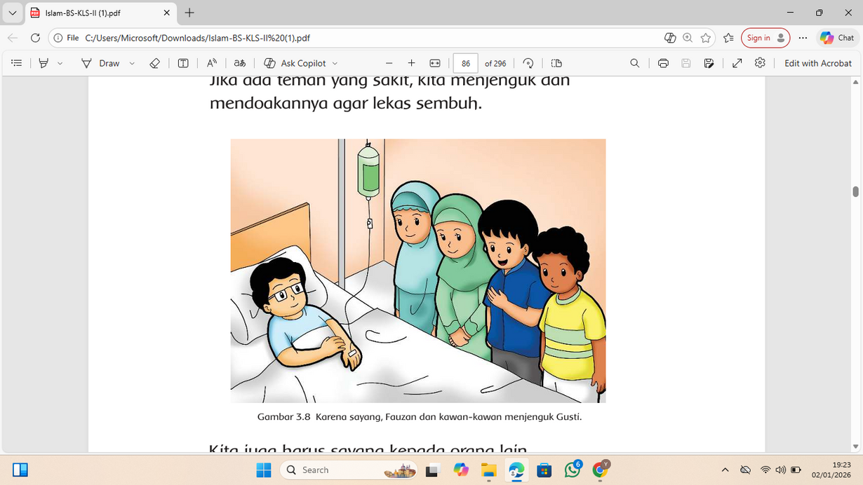
Sayang kepada Sesama
Perhatikan gambar dibawah ini!
Gambar 1
Gambar 2
Gambar 3
Gambar manakah yang pernah kalian lakukan?

Slide 7
Sayang Kepada Sesama
Contoh perilaku sayang sesama:
Saat di rumah kita senantiasa membantu Ibu.
Saat di sekolah kita mencium tangan guru sambil mengucapkan salam.
Saat ada teman yang sakit kita menjenguknya
Islam merupakan agama Rahmatan Lil ‘alamiin
Yaitu agama yang mengajarkan kasih sayang kepada sesama manusia
Menyayangi sesama merupakan perilaku terpuji.
Contohnya sayang kepada keluarga, guru, teman, dan orang lain.

Slide 8
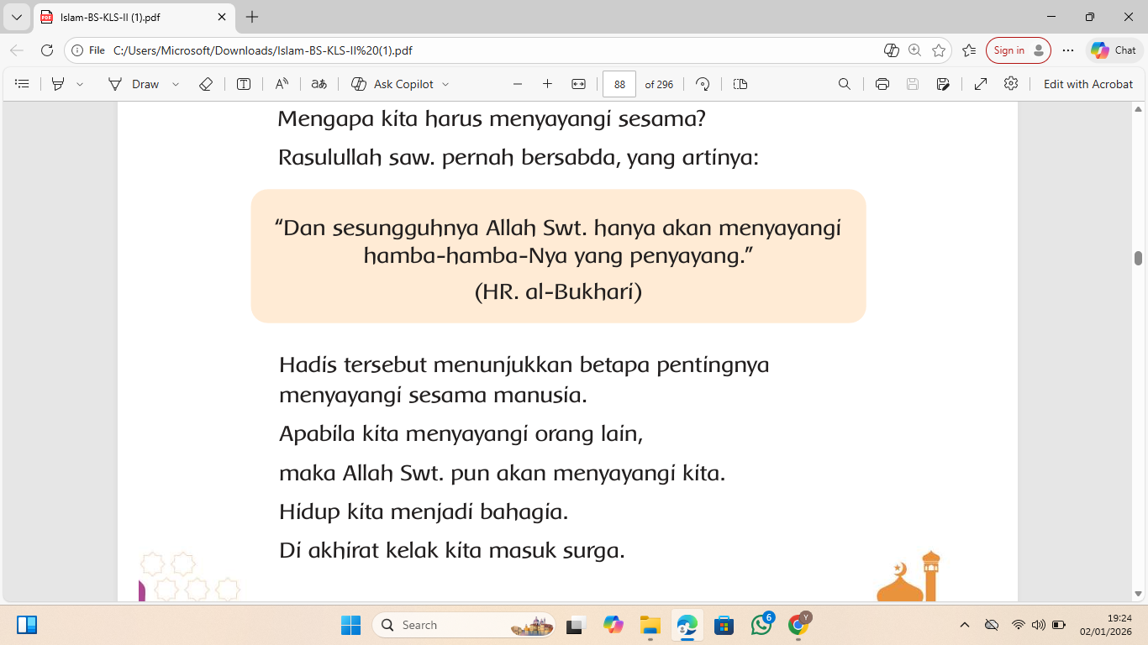
Mengapa kita harus sayang sesama?

Slide 9
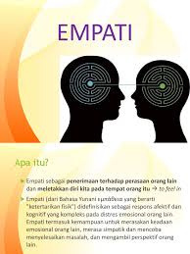
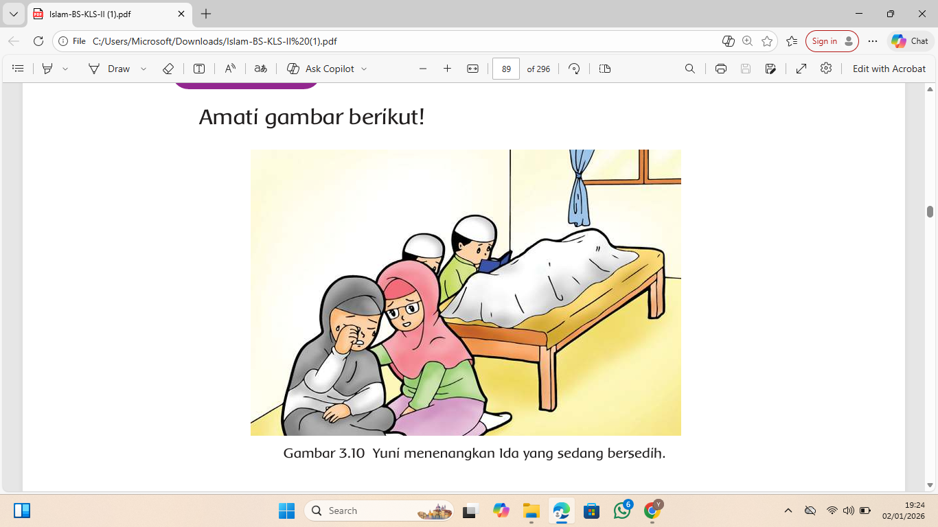
Empati
Pernahkan kalian melihat hal pada gambar dibawah ini?
Apa yang kalian rasakan?
Apa yang akan kalian lakukan ketika melihat teman yang bersedih?
Ikut bersedih?

Slide 10
Empati: Merasakan dan Memahami
Empati adalah kemampuan untuk merasakan apa yang dirasakan oleh orang lain, seperti ketika kita menghibur teman yang sedih atau merayakan kebahagiaan mereka.
Dengan berempati, kita belajar untuk menyadari ketika seseorang membutuhkan bantuan, dan kita dapat memberi dukungan yang mereka perlukan, membuat mereka merasa lebih baik.
Mengembangkan empati juga menjadikan kita teman yang lebih baik, karena kita dapat berinteraksi lebih positif dan mendukung sesama, sesuai dengan nilai-nilai Islam.

Slide 11
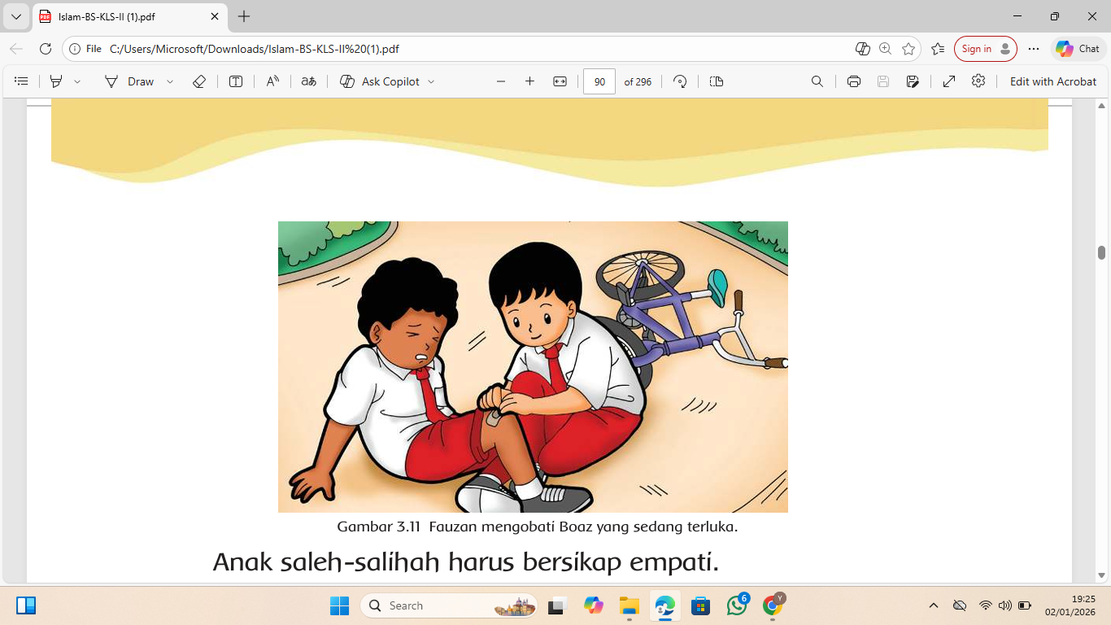
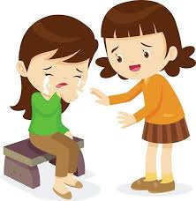
Contoh Sikap Empati

Slide 12
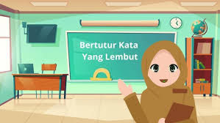
Bertutur Kata yang Lembut

Slide 13
BERTUTUR KATA LEMBUT
Bertutur kata yang lembut adalah berkata yang baik, sopan, dan santun.
Tidak boleh berkata kasar, meninggikan suara, dan berkata yang tidak sopan kepada siapapun.
Dengan menjaga tutur kata kita telah menjalankan apa yang diperintahkan oleh Allah dan Rasul-Nya.

Slide 14
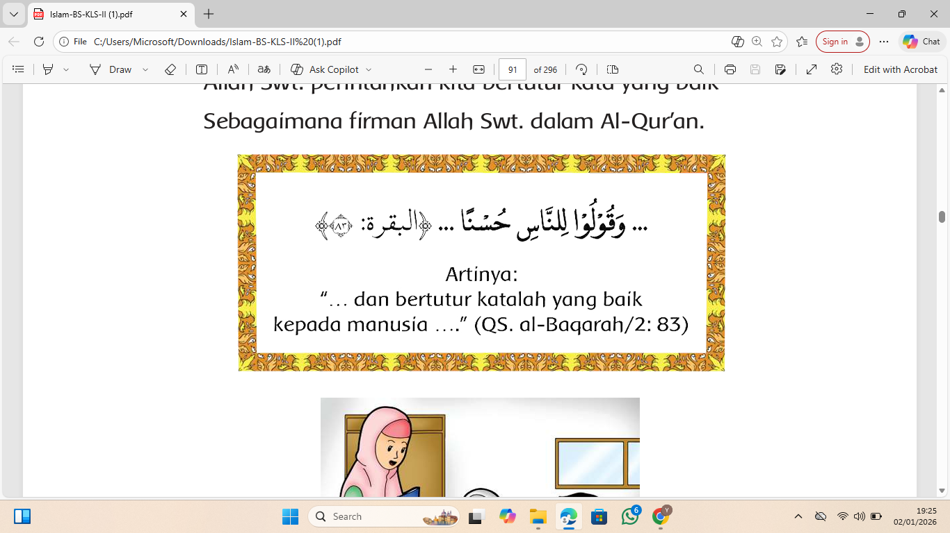

Slide 15
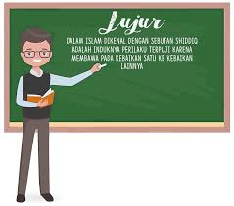

Slide 16
JUJUR
Lawan kata jujur adalah bohong.
Dan bohong merupakan perilaku tercela yang harus kita jauhi.
Anak yang jujur akan dipercaya dan disenangi oleh teman, sedangkan anak yang suka berbohong akan dijauhi oleh teman.
Jujur adalah lurus hati, tidak curang, dan tidak berbohong.

Slide 17
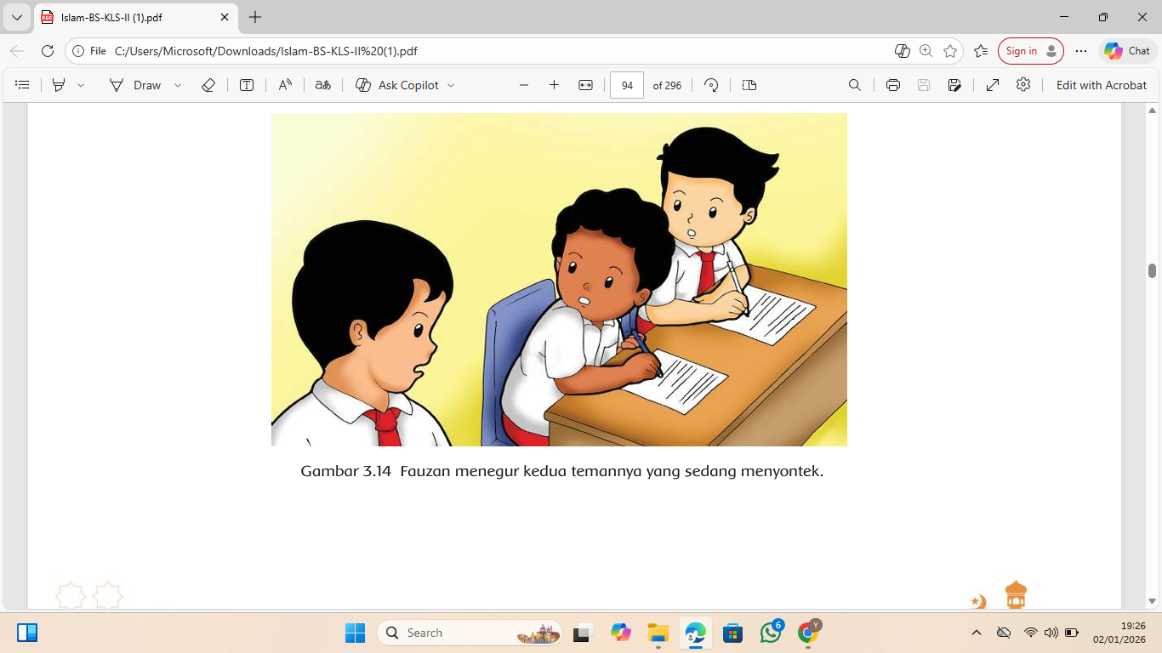
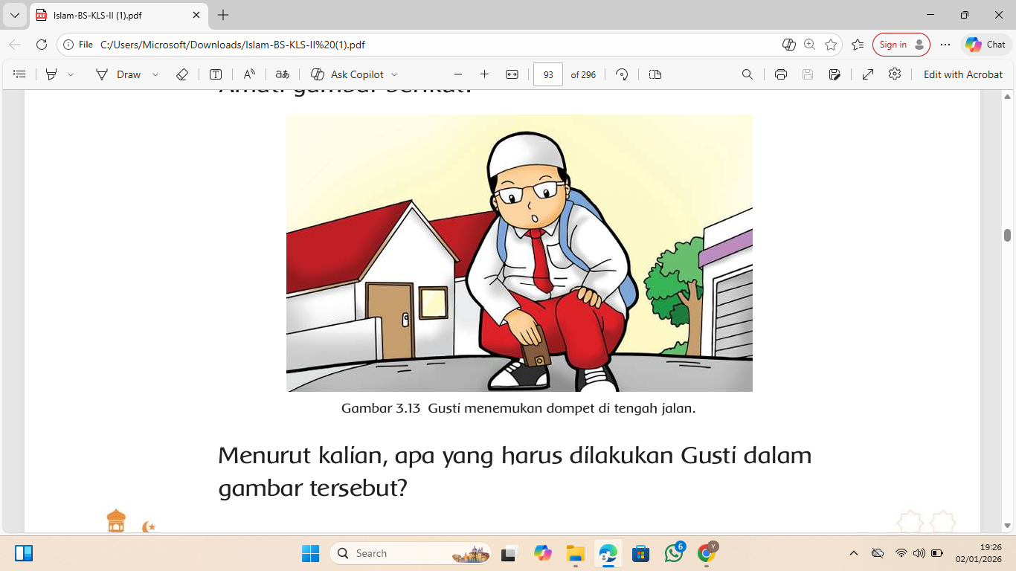
Tidak mencontek, dan mengembalikan barang milik orang lain merupakan contoh perilaku jujur

Slide 18

Ayo kita berperilaku terpuji setiap hari!
Mari kita terapkan empat perilaku terpuji ini di kehidupan sehari-hari untuk menciptakan lingkungan yang lebih baik.

Slide 19

Thank You!

